Slide 1
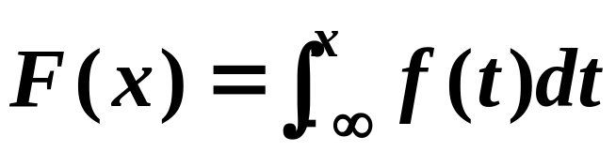
§2.3 连续型随机变量
一、概率密度函数
例子
仪器寿命问题
射击试验
定义 设随机变量X 的分布函数为F( x ), 若存在非负函数 f ( x ), 对于任意实数 x , 均有
称随机变量X 是连续型随机变量,称函数 f ( x ) 为X 的概率密度.

Slide 2
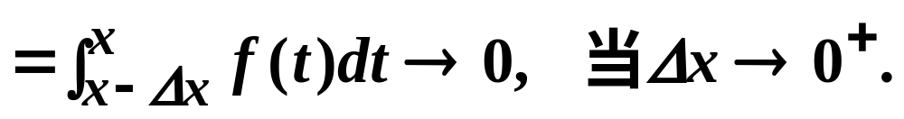
注
(1) 连续型随机变量X 的分布函数是连续函数.
证 由分布函数的性质可知，F(x )在x 处右连续，
对于Δx > 0,
即F(x )在x 处左连续，故F(x )在x 处连续.

Slide 3

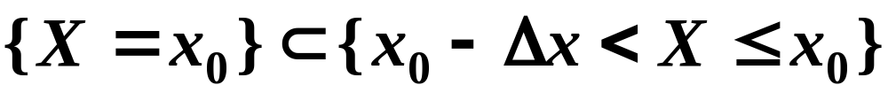
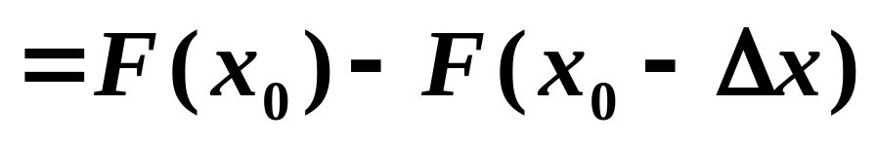
（2）X 是连续型随机变量，则对任意实数x₀ ∈R，有
P{ X = x₀ } = 0
令Δx → 0，由F(x )的连续性有

Slide 4
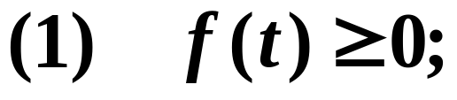
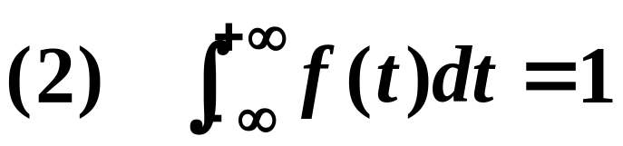
0 ≤ P{ X = x₀ } = F(x)−F(x − Δx) → 0
故 P{ X = x₀ } = 0.
（3）P( φ ) = 0, 但是其逆不真.
概率密度函数的性质
概率曲线下
总面积为1
若函数f ( x )满足上述(1)和(2),则它必是某个随机变量的概率密度.

Slide 5
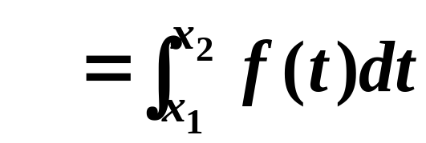
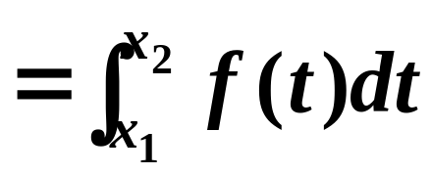
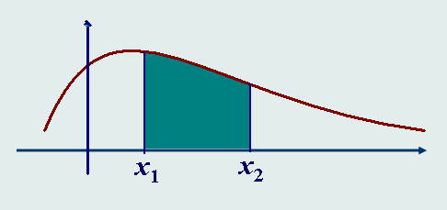

Slide 6
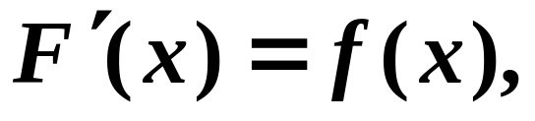
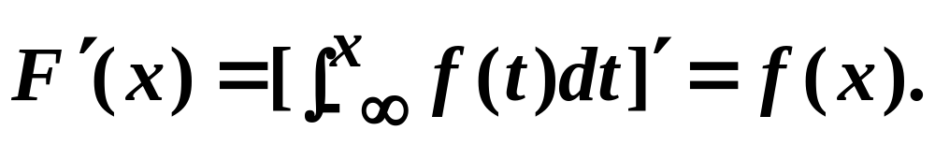
(4) 若f ( x )在点x 处连续,则有
证明
概率密度判定
性质的应用实例
函数参数确定
概率的计算

Slide 7
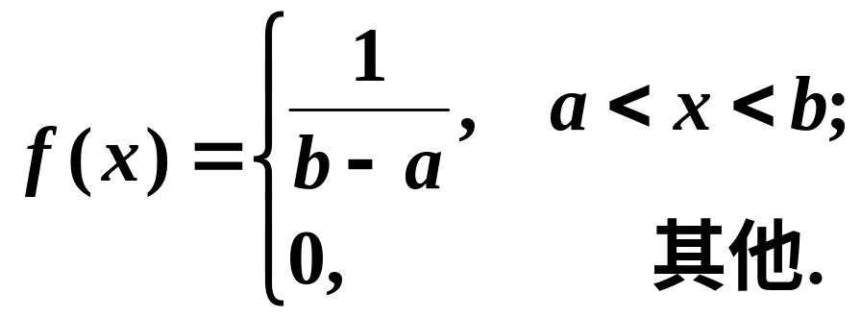
二、 均匀分布和指数分布
(1) 均匀分布
设随机变量X 的概率密度函数为
称随机变量X 在区间 (a, b ) 上服从均匀分布,记为X ~ U( a, b ).
特点1 随机变量X 概率为1在 (a, b ) 上取值；

Slide 8
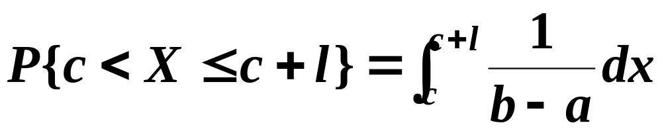
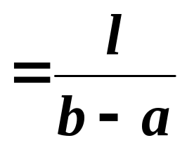
特点2 随机变量X落在 (a, b ) 的子区间的概率与位置无关，仅与长度成正比.
o
a
c d
c+l d+l
b
即对于( c, c + l ) (a, b ) ，有
∪

Slide 9
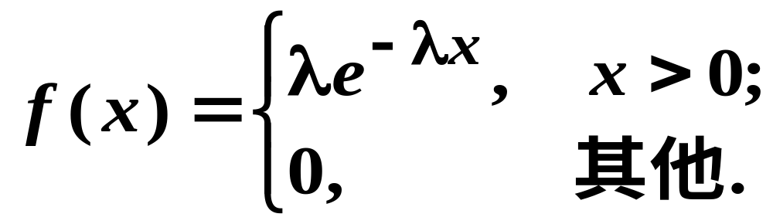
应用 (1) 大量试验服从均匀分布;
(2) 是计算机摸拟的基础.
例如
参见例子
(2) 指数分布
设随机变量X的概率密度函数为
( λ > 0)
称随机变量X 服从参数为 λ 的指数分布.

Slide 10
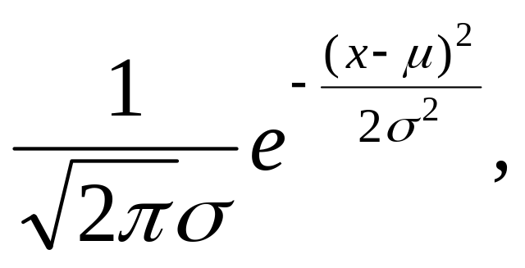
特点 指数分布具有无后效性.即有(P52例2.3.4）
P{ X > t + s | X > t } = P{ X > s }
参见例子
三、正态分布(GAUSS 分布)
设随机变量X 的概率密度函数为
ϕ( x; μ, σ² ) =
x
∈
R

Slide 11
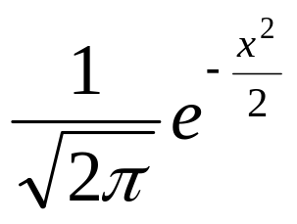
其中μ , σ ( σ > 0)是常数，则称随机变量X服从参数为 μ，σ² 的正态分布(或高斯分布)，记为X ~ N(μ , σ² )
特别当 μ = 0, σ = 1时, 其概率密度为
ϕ( x ) = ϕ( x; 0, 1 ) =
,
x
∈
R
称随机变量X 服从标准正态分布,即X ~ N(0, 1).

Slide 12
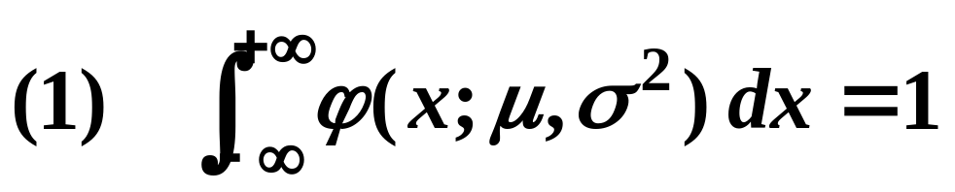
1. 正态分布概率密度曲线的特征
即概率曲线下总面积为1.
(2)曲线关于直线 x = μ 对称, 即对任意实数x 有
ϕ(μ － x; μ, σ² ) = ϕ(μ + x; μ, σ² )
曲线下直线两侧的面积各为1/2,而且
P{ μ – x < X ≤ μ } = P{ μ < X ≤ μ + x}

Slide 13
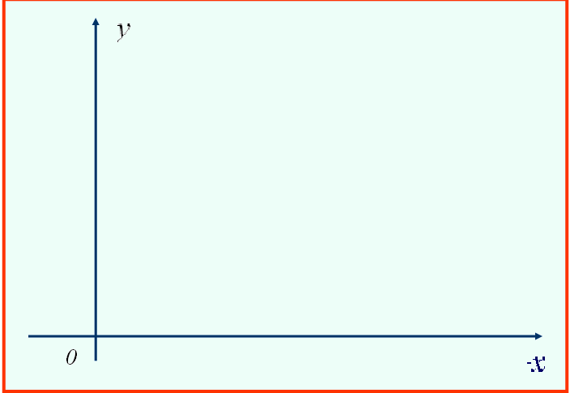
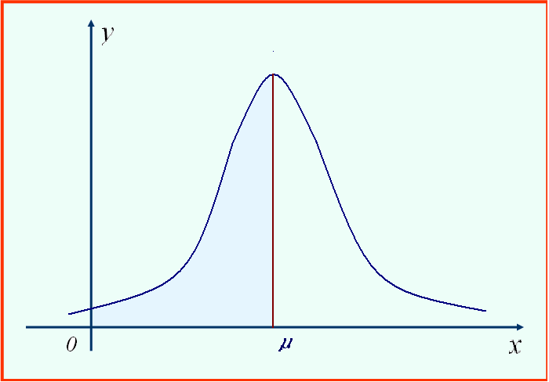
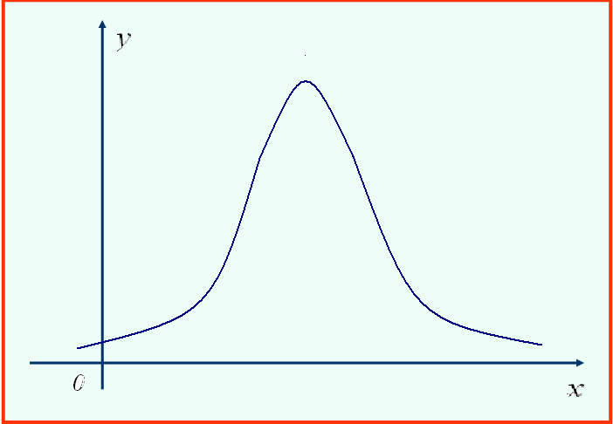

1/2
1/2

Slide 14
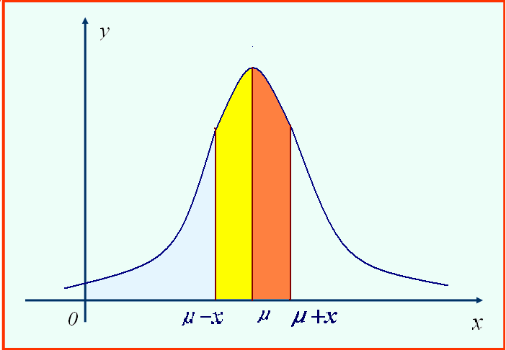
P{ μ – x < X ≤ μ } = P{ μ < X ≤ μ + x}

Slide 15
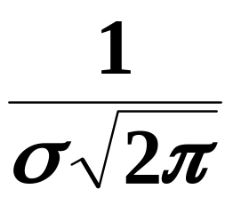
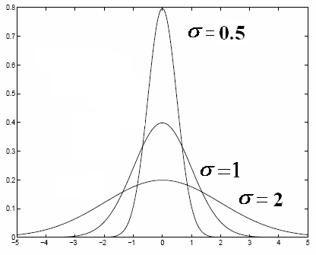
(3)曲线x = μ 处取得最大值 ,固定μ , σ² 越大，曲线越趋于平坦.
σ较小
σ较大

Slide 16

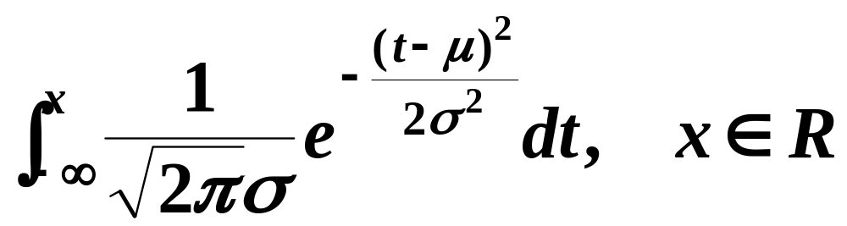
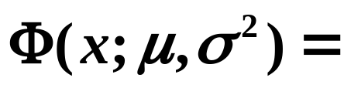
若X～N(2, σ²), 且P{2＜X＜4}= 0.3，
则P{0＜X}= .
2. 若X～N(μ,σ²)，且P{3＜X}=P{X ＜1}
则μ= .
2 正态分布概率的计算
若随机变量X ~ N( μ, σ² )，其分布函数为

Slide 17
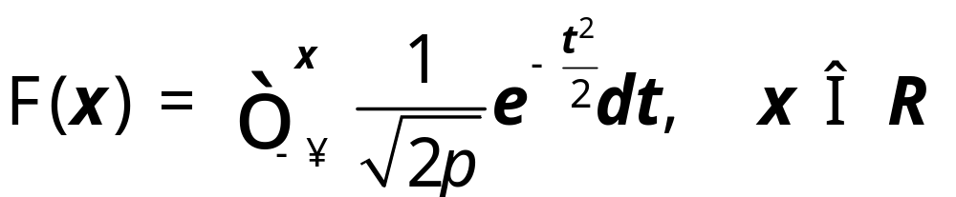
若随机变量X 服从标准正态分布,其分布函数记为
查表
Φ(－x ) = 1－Φ( x )
P289的附表2 《标准正态分布表》给出了x≥0的标准正态分布函数值.
（1）若随机变量X ~ N( 0, 1 )，则
P{ a < X ≤ b } = Φ( b ) －Φ( a )

Slide 18
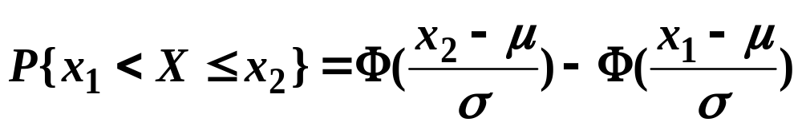
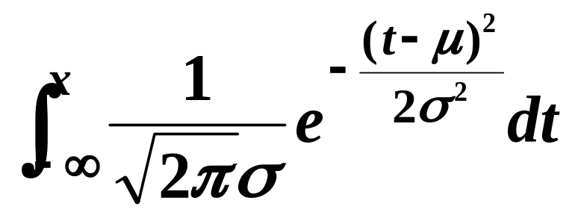
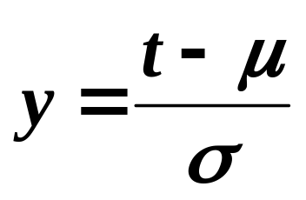
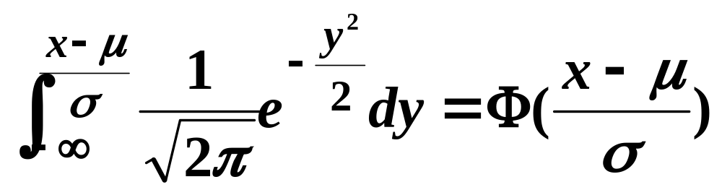
（2）若随机变量X ~ N( μ, σ ² )，则
证明
Φ( x; μ, σ² ) =
dt = σ d y
所以有

Slide 19
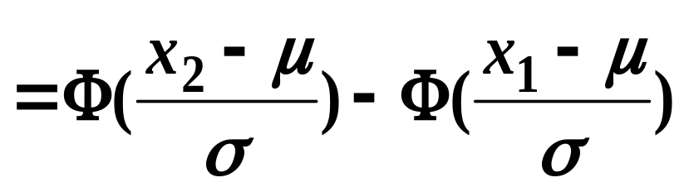
参见例子
正态分布概率计算
分位数 X ~ N( 0, 1), 若实数u_{α} 使
P{ X > u_{α} } = α
则称u_{α}为标准正态分布的对应于α 的上侧分位数.

Slide 20
参见例子
分位数
电池可靠性估计

Slide 21
例1 使用了t 小时的元件在以后的Δt 小时内损坏的概率等于λΔt + o(Δt ),其中λ > 0 为一常数,试写出该元件的寿命T 的分布函数.
解 由题意
当t < 0 时, F(t) = P{ T≤ t } = 0。
当t ≥0 时, 设Δt > 0，由题设条件有
P{ T≤ t + Δt |T > t } = λΔt + o(Δt ),
因 F( t + Δt ) = P{T ≤ t + Δt }
= P{T ≤ t } + P{t < T ≤ t + Δt }

Slide 22
t
t+Δt
]
(
]
从而有
ΔF = F( t + Δt ) － F( t ) = P(t < T ≤ t + Δt )
又因为
{ t < T ≤ t + Δt }={ T > t }{ T ≤ t + Δt }
t
t+Δt
(
]

Slide 23
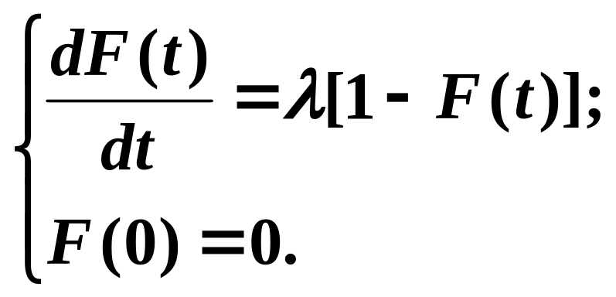
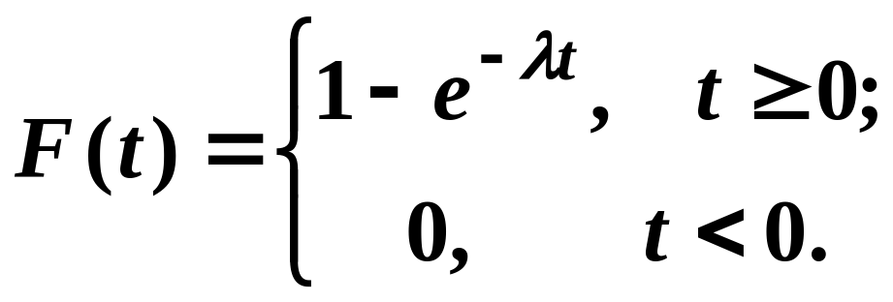
ΔF = P{T > t }P{T ≤ t + Δt | T > t }
=[1 －F(t )][λΔt + o(Δt )]
令 Δt →0时，得到关于函数F(t )的微分方程
求解方程得分布函数

Slide 24
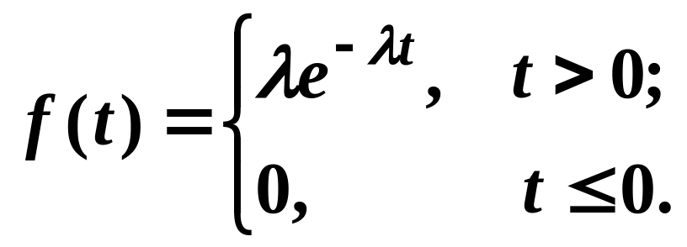
是函数
的变上限积分.
#

Slide 25
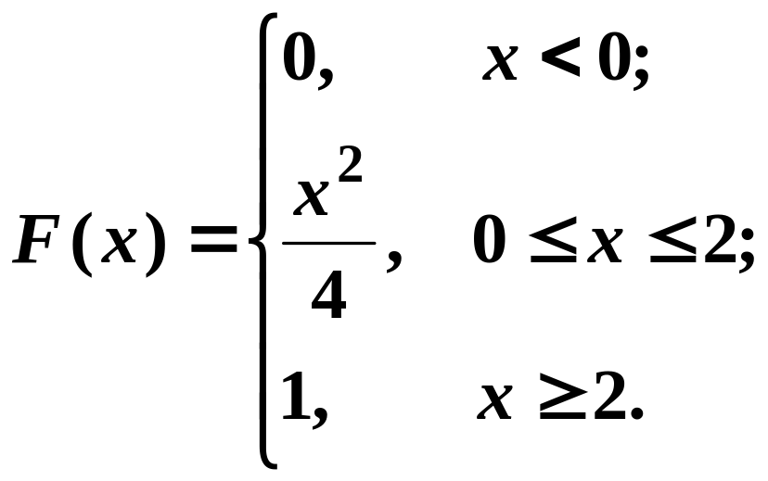
例2 一个靶子是半径为2米的圆盘，设击中靶上任一同心圆盘的概率与该圆盘的面积成正比，射击均能中靶，用X 表示弹着点与圆心的距离.
解：X 的分布函数为
X
x
x/2 , 0 < x <2;
0, 其它
考虑函数 f ( x )=

Slide 26
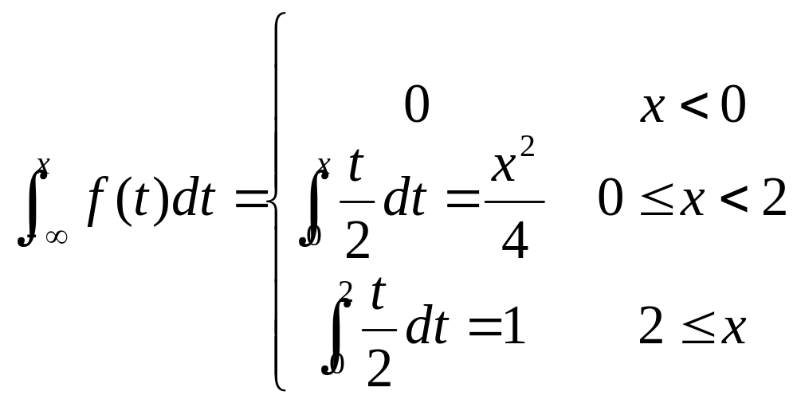
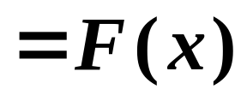
f (x)的变上限积分为
f (x)
F(x)
1
1
O
1
2
x
O
1
2
x
#

Slide 27
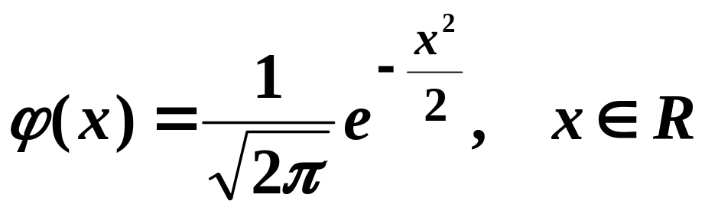
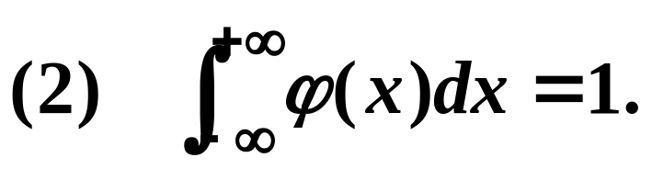
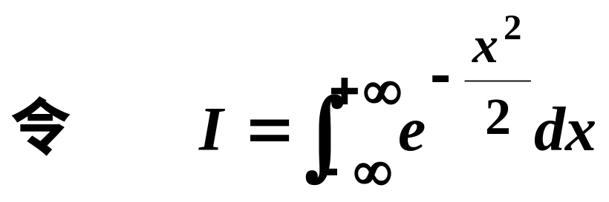
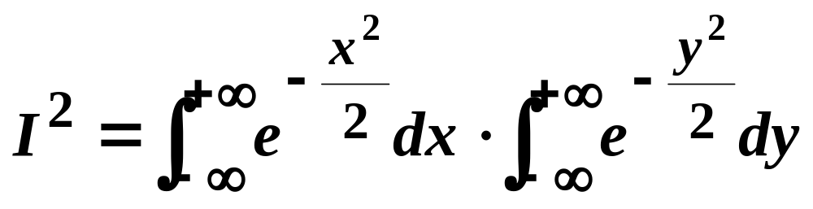
例3 设
证明 ϕ( x ) 是概率密度函数.
证 (1) ϕ( x ) > 0 , x ∈R 显然成立，

Slide 28
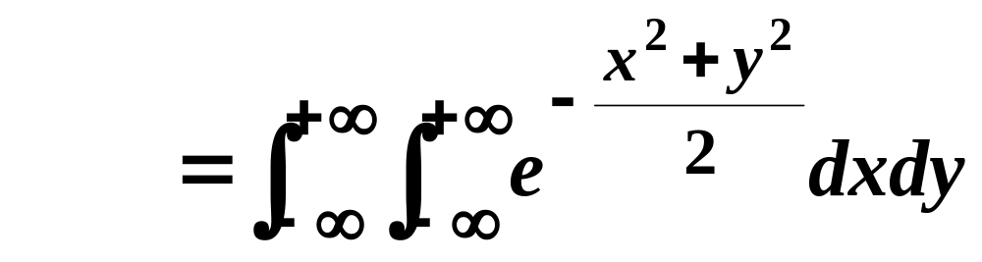
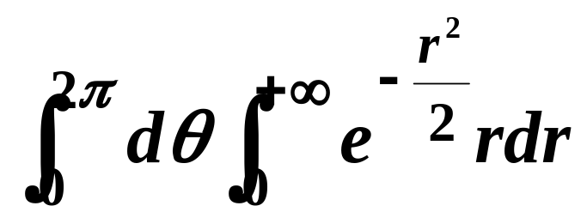
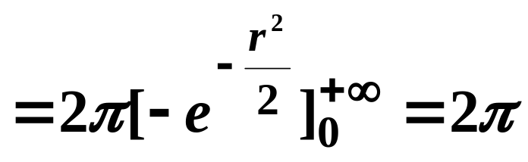
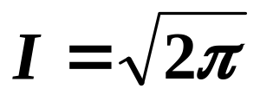
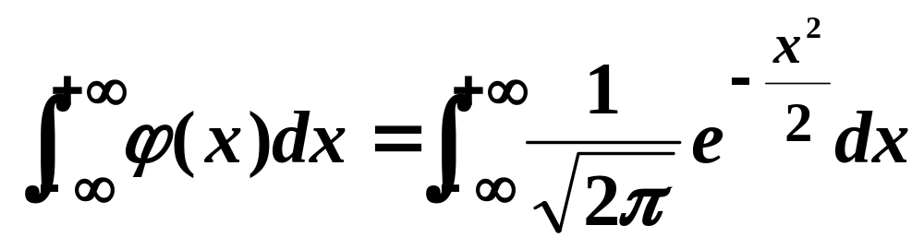
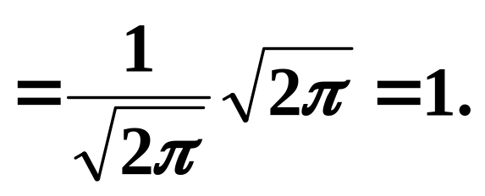
x = r cosθ
y = r sinθ

所以
#

Slide 29
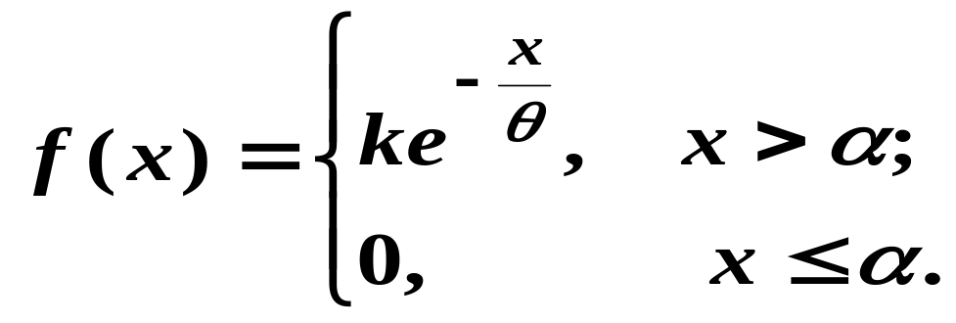
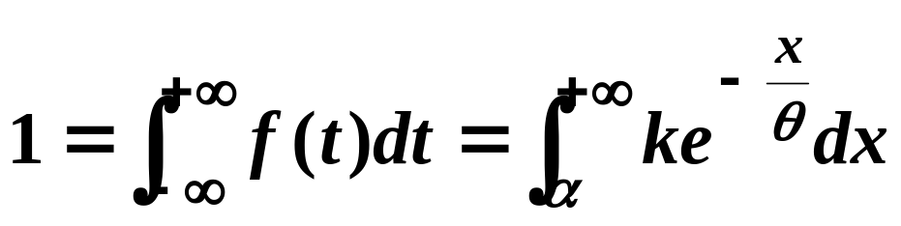



例4 设随机变量X 的概率密度函数为
试确定常数k .
解 因
#

Slide 30



例5 已知随机变量X 的概率密度函数为
用Y 表示对进行X 三次独立重复观测中, 事件{ X ≤ ½ } 出现的次数, 求P{ Y = 2 } = ?
解
所以 Y ~ B( 3, 1/4 ), 从而
#

Slide 31
例6 设随机变量X ~ U( 0, 5 ) , 求方程4 r² + 4X r + X + 2 = 0 有实根的概率 p .
解：p = P{ ( 4 X )² – 4×4 ( X+ 2 ) ≥ 0 }
= P{ X² – (X + 2)≥0 } = P{ ( X – 2 )( X + 1 )≥0 }
= P({ X≤ －1 } ∪ { X≥ 2 })
= P{ X≤ －1 } + P{ X ≥ 2 }
= P{ 2 ≤ X ≤ 5 }
5 － 2
5
3
5
=
=
#

Slide 32

例7.某电子元件发生故障则不可修复，它的
寿命X服从 参数为λ=1/2000的指数分布. 它
工作了1000小时后能再工作1000小时的概率
为多少？
解
P{X≥2000︱X ≥1000 }= P{X ≥1000 }
=1－P{X＜1000}=1－F(1000)
=1－[1－e^{－1000/2000}]=e^{－1/2}.
其中
#

Slide 33





例8 已知随机变量X ~ N( μ , σ ² )，证明

Slide 34
特别地，有
P{| X − μ | < σ } = 2Φ( 1 ) − 1 = 0.6826
P{| X − μ | < 2σ } = 2Φ( 2 ) − 1 = 0.9544
P{| X − μ | < 3σ } = 2Φ( 3 ) − 1 = 0.9974
表明X 以很大的概率密集在 x = μ 的附近.
3σ原则
#

Slide 35





例9 设X ~ N( 10, 2² )，求α 使
解
P{ | X – 10 | < α }
#

Slide 36

例10 某种电池的寿命是X 小时,X ~ N( 300, 35² )，计算
(1) 电池寿命在335小时以上的概率p₁ ?
(2) 求允许时限x ,使电池寿命在
(300 – x ,300 + x)内的概率不小于0.9.
解
(1) p₁ = P{ X > 335 } = 1 －P{ X ≤ 335 }
= 1 － 0.8413 = 0.1587

Slide 37



(2) 0.9 ≤ P{ 300 – x < X < 300 + x }
x≥ 57.75
#

